Slide 1
Chào mừng các em đến với tiết Tiếng Việt

Slide 2
Hành tinh xanh của em
Tuần 23
Bài
9
Vè chim

Slide 3
Khởi động

Slide 4
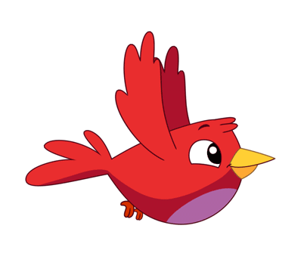
GIÚP CHIM XÂY TỔ

Slide 5
Đến bài mới
1
2
3
4
5

Slide 6
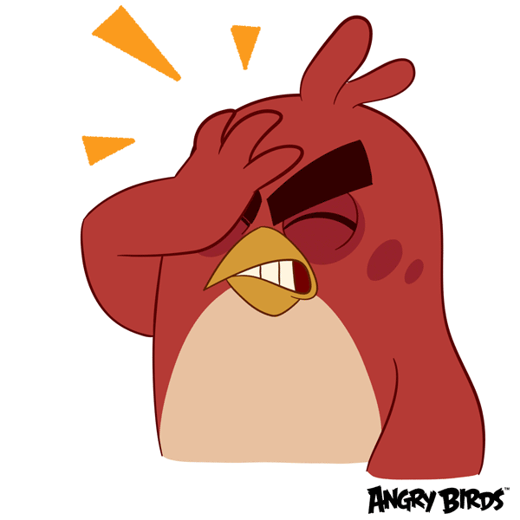
1. Cổ cao cao, cẳng cao cao
Chân đen cánh trắng ra vào đồng xanh
Cảnh quê thêm đẹp bức tranh
Sao đành chịu tiếng ma lanh nhử mồi?
A. Con cú
B. Con cò
C. Con quạ
D. Con chim sâu

Slide 7
2. Chim gì biểu tượng hòa bình thế gian
A. Con công
C. Chim én
B. Con hạc
D. Chim bồ câu

Slide 8
3. Bé tẻo teo
Rất hay trèo
Từ cành na
Qua cành bưởi
Sang bụi chuối
A. Chim công
B. Chim chích bông
B. Chim sâu
D. Chim én

Slide 9
4. Chim gì mỏ gõ rất hăng
Bắt sâu bắt bọ cho bằng sạch cây?
A. Chim cánh cụt
C. Chim én
C. Chim chào mào
D. Chim gõ kiến

Slide 10
Chim gì bắt chước rất hay
Dạy nó nói được tiếng Tây, tiếng Tàu?
A. Con quạ
B. Con vẹt
C. Con cú
D. Con cò

Slide 11
Bài 9: Vè chim

Slide 12
Tiết 1 + 2

Slide 13
Thứ hai ngày 21 tháng 2 năm 2022
Tiếng Việt
Đọc: Vè chim

Slide 14
Đọc đúng các từ ngữ khó, đọc rõ ràng
Yêu cầu cần đạt
Biết ngắt giọng phù hợp với nhịp thơ
Hiểu nội dung bài: Một số loài chim cũng có đặc điểm, tính nết giống như con người.

Slide 15
Vè chim
Đọc mẫu
Tính hay mách lẻo
Thím khách trước nhà
Hay nhặt lân la
Là bà chim sẻ
Có tình có nghĩa
Là mẹ chim sâu
Giục hè đến mau
Là cô tu hú
Nhấp nhem buồn ngủ
Là bác cú mèo…
(Đồng dao)
Hay chạy lon xon
Là gà mới nở
Vừa đi vừa nhảy
Là em sáo xinh
Hay nói linh tinh
Là con liếu điếu
Hay nghịch hay tếu
Là cậu chìa vôi
Hay chao đớp mồi
Là chim chèo bẻo

Slide 16
Luyện đọc từ khó
lon xon
chèo bẻo
liếu điếu
mách lẻo
nhấp nhem

Slide 17
Giải nghĩa từ
(Chạy) lon xon
: dáng chạy nhanh và trông rất đáng yêu.
tếu
: hành động, lời nói vui nhộn, cố tình gây cười
(Nhặt) lân la
: nhặt loanh quanh không đi xa
Nhấp nhem
: (mắt) lúc nhắm lúc mở

Slide 18
Cách ngắt nghỉ
Hay chạy lon xon/
Là gà mới nở//
Vừa đi vừa nhảy/
Là em sáo xinh//

Slide 19
Vè chim
Đọc theo nhóm
Tính hay mách lẻo
Thím khách trước nhà
Hay nhặt lân la
Là bà chim sẻ
Có tình có nghĩa
Là mẹ chim sâu
Giục hè đến mau
Là cô tu hú
Nhấp nhem buồn ngủ
Là bác cú mèo…
(Đồng dao)
Hay chạy lon xon
Là gà mới nở
Vừa đi vừa nhảy
Là em sáo xinh
Hay nói linh tinh
Là con liếu điếu
Hay nghịch hay tếu
Là cậu chìa vôi
Hay chao đớp mồi
Là chim chèo bẻo

Slide 20
Vè chim
Đọc toàn bài
Tính hay mách lẻo
Thím khách trước nhà
Hay nhặt lân la
Là bà chim sẻ
Có tình có nghĩa
Là mẹ chim sâu
Giục hè đến mau
Là cô tu hú
Nhấp nhem buồn ngủ
Là bác cú mèo…
(Đồng dao)
Hay chạy lon xon
Là gà mới nở
Vừa đi vừa nhảy
Là em sáo xinh
Hay nói linh tinh
Là con liếu điếu
Hay nghịch hay tếu
Là cậu chìa vôi
Hay chao đớp mồi
Là chim chèo bẻo

Slide 21
Trả lời câu hỏi

Slide 22
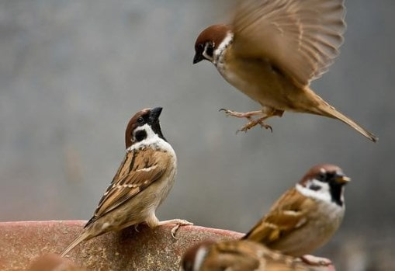
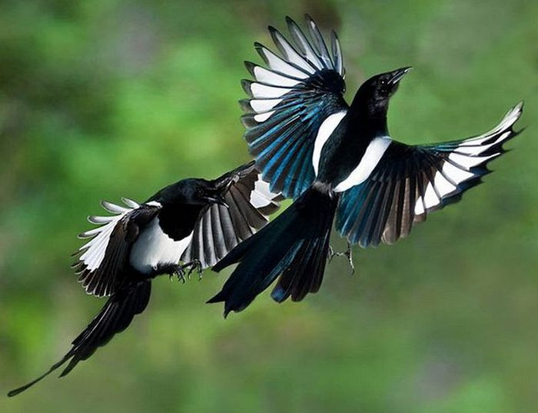
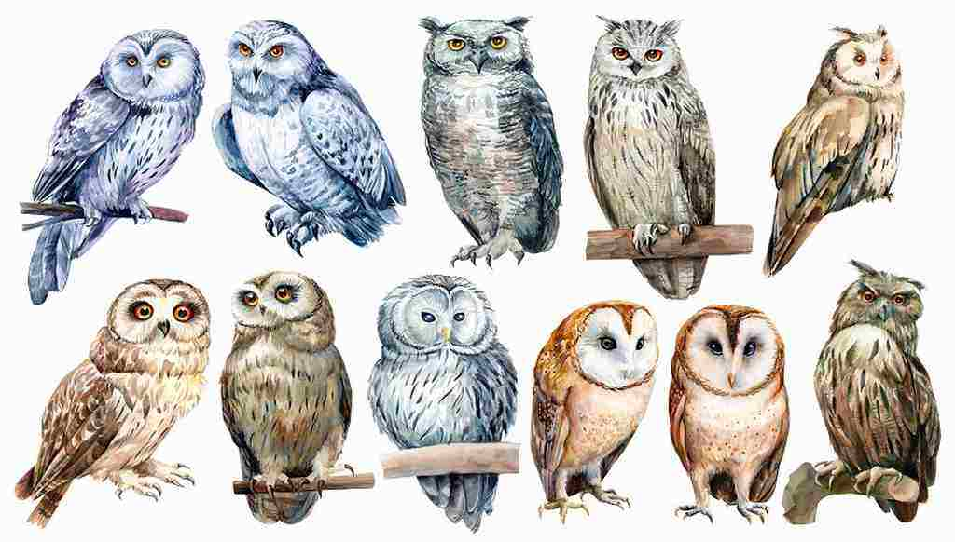
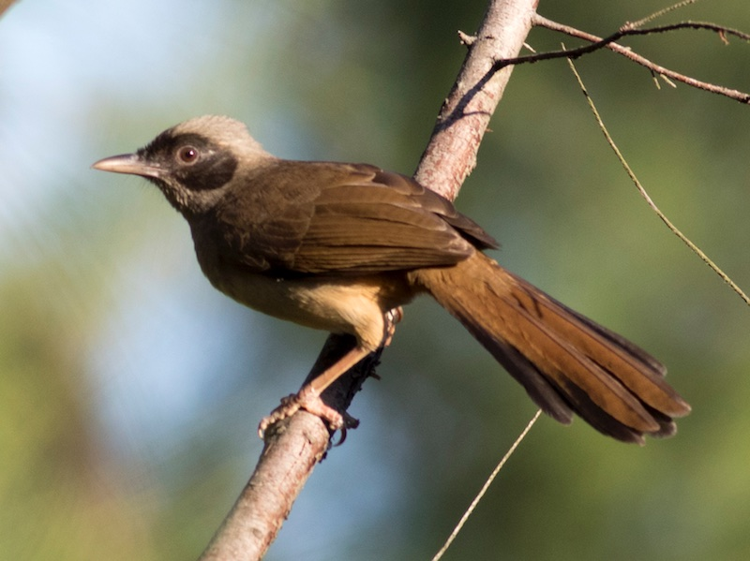
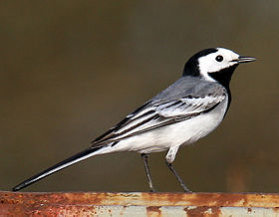
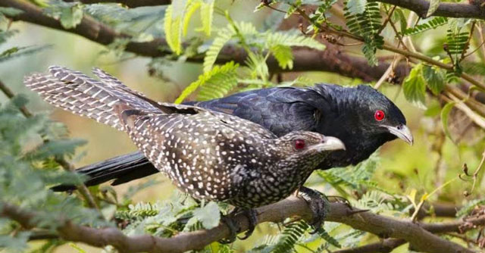
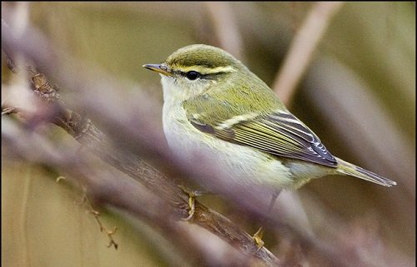
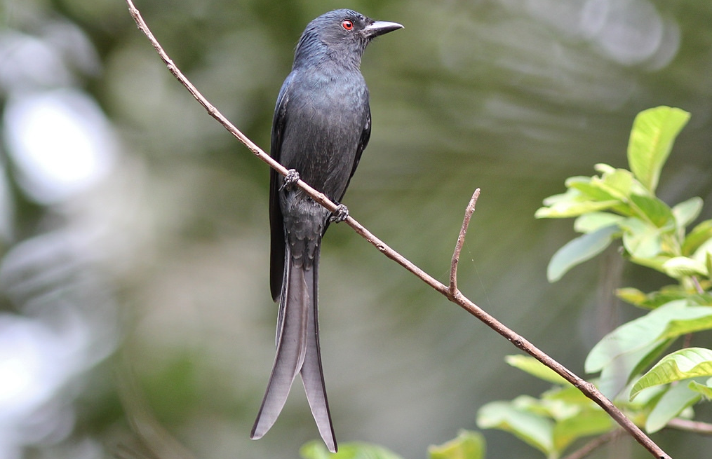
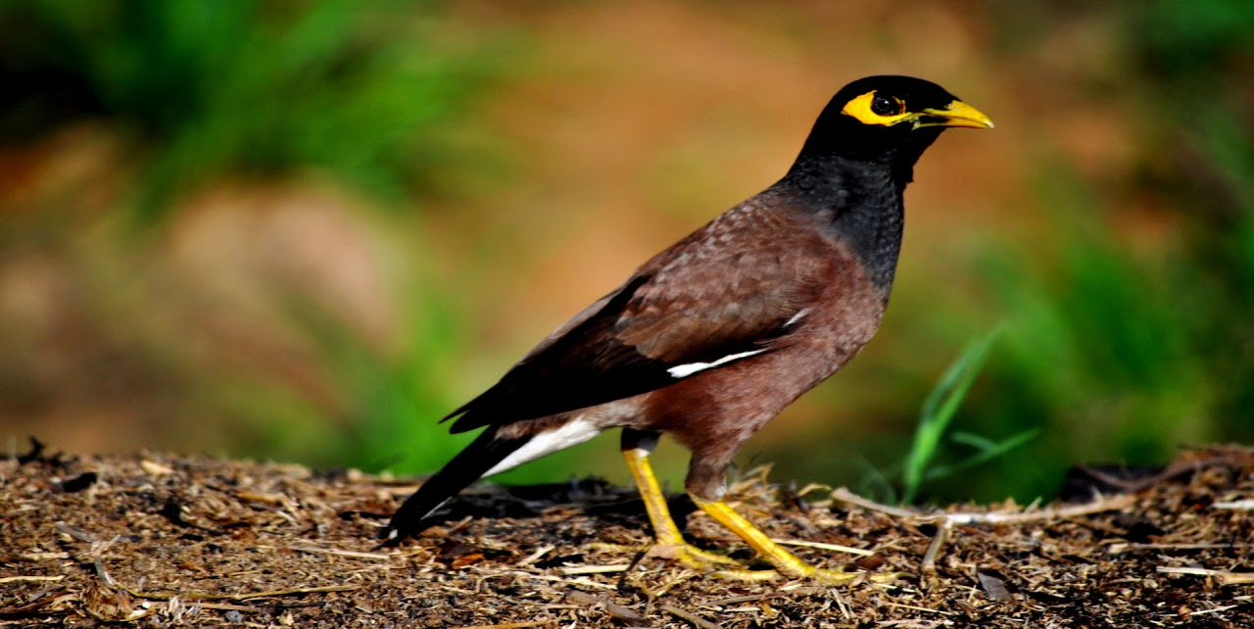
1. Tên các loài chim được nhắc đến trong bài:
gà, sáo, liếu điếu, chìa vôi, chèo bẻo, chim khách, sẻ, chim sâu, tu hú, cú mèo.

Slide 23
Chim gì vừa đi vừa nhảy
Chim gì hay
nói linh tinh
Đố vui về các loài chim
Chim gì hay
chao đớp mồi
Chim gì hay
nghịch hay tếu

Slide 24
3. Tìm từ ngữ chỉ hoạt động của các loài chim?
Vè chim
Tính hay mách lẻo
Thím khách trước nhà
Hay nhặt lân la
Là bà chim sẻ
Có tình có nghĩa
Là mẹ chim sâu
Giục hè đến mau
Là cô tu hú
Nhấp nhem buồn ngủ
Là bác cú mèo…
(Đồng dao)
Hay chạy lon xon
Là gà mới nở
Vừa đi vừa nhảy
Là em sáo xinh
Hay nói linh tinh
Là con liếu điếu
Hay nghịch hay tếu
Là cậu chìa vôi
Hay chao đớp mồi
Là chim chèo bẻo

Slide 25
Học thuộc 8 dòng đầu
Hay chạy lon xon
Là gà mới nở
Vừa đi vừa nhảy
Là em sáo xinh
Hay nói linh tinh
Là con liếu điếu
Hay nghịch hay tếu
Là cậu chìa vôi

Slide 26
Học thuộc 8 dòng đầu
Hay chạy lon xon
Là gà mới nở
Vừa đi vừa nhảy
Là em sáo xinh
Hay nói linh tinh
Là con liếu điếu
Hay nghịch hay tếu
Là cậu chìa vôi

Slide 27
Học thuộc 8 dòng đầu
Hay chạy lon xon
Là gà mới nở
Vừa đi vừa nhảy
Là em sáo xinh
Hay nói linh tinh
Là con liếu điếu
Hay nghịch hay tếu
Là cậu chìa vôi

Slide 28
Luyện tập

Slide 29
Luyện tập
1. Tìm những từ ngữ chỉ người được dùng để gọi các loài chim dưới đây:
bác cú mèo
em sáo xinh
cậu chìa vôi
cô tu hú
2. Đặt một câu với từ ngữ ở bài tập trên.
VD:
B
có đôi mắt rất tinh.
→ nêu đặc điểm
C
đang bay đi kiếm mồi.
→ nêu hoạt động

Slide 30
Đọc đúng các từ ngữ khó, đọc rõ ràng
Yêu cầu cần đạt
Biết ngắt giọng phù hợp với nhịp thơ
Hiểu nội dung bài: Một số loài chim cũng có đặc điểm, tính nết giống như con người.

Slide 31
Vận dụng
Hôm nay, con học bài gì ?
Sau bài học, con cảm nhận thế nào ?

Slide 32
Định hướng tiếp theo
Về nhà đọc và trả lời bài.
Chuẩn bị Nói và nghe: Kể chuyện Cảm ơn họa mi/ tr.41
Xem bài chữ hoa U, Ư / tr.41

Slide 33
CHÀO TẠM BIỆT
CÁC CON!

